Slide 1

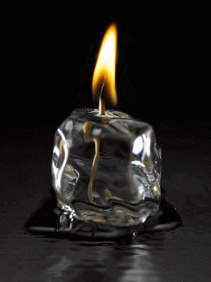
До 80-річчя трагедії
Бабиного Яру
1941-2021
(від Києва до Маріуполя)
У світі завжди були дві раси...
Є ті, хто розпинає, і ті, кого розпинають, гнобителі і пригноблені, хто ненавидить і кого ненавидять, які заподіюють страждання і страждають, гонителі та гнані.
М .Бердяєв

Slide 2
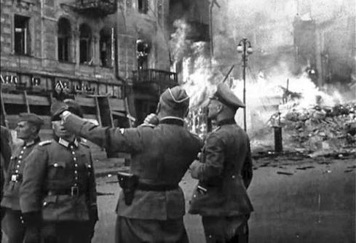
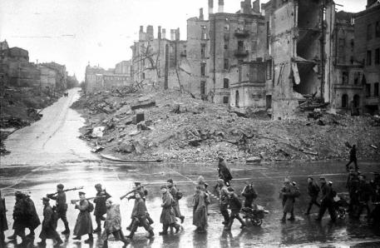
19 вересня 1941 року німці зайняли Київ

Slide 3
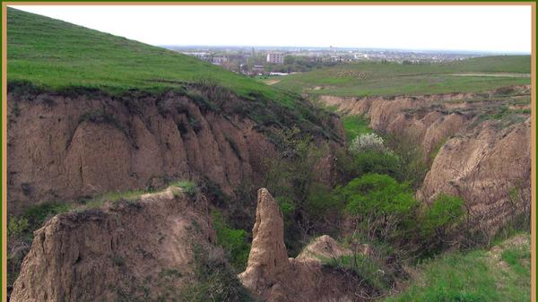
Бабин Яр... Полюс нелюдськості... Наш біль. Наша пам’ять. Одна з найстрашніших сторінок літопису зла та страждань, написана людською кров’ю.

Slide 4

За переписом 1939 р. у Києві проживало 846,7 тисяч жителів, у тому числі:
українців – 53,2%,
євреїв – 25,5%,
росіян – 16,5%.

Slide 5
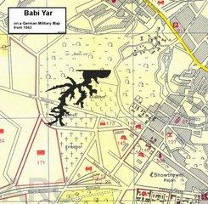

Slide 6
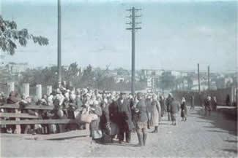
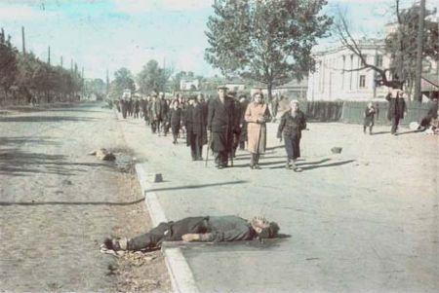
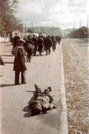
21 вересня в залюднених місцях вже проходили побиття євреїв

Slide 7
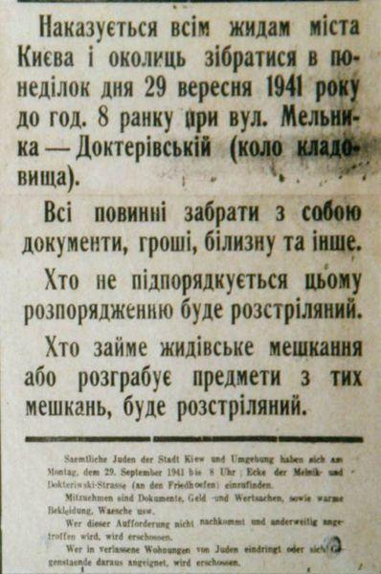
28 вересня повсюди було розклеєно об’яви

Slide 8
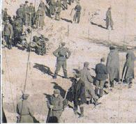
Для збереження таємності, айнзацкоманда і зондеркоманда отримували накази про операції по винищуванню «ворогів Рейху» усно. Для проведення операції було виділена айнзацкоманда 4-а під командуванням штандартенфюрера СС Пауля Блобеля, посилена 45-м та 303-м поліцейськими батальйонами і загоном української допоміжної поліції.

Slide 9
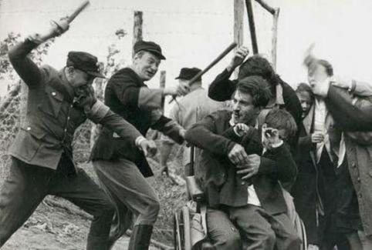
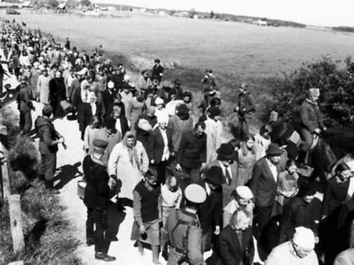
Лицарі Бабиного Яру
29 вересня 1941 року

Slide 10
Свідчення людей, які бачили пекло:
«Наприкінці території кладовищ людей гнали вправо вздовж Бабиного Яру, де був збудований як би живий коридор з автоматників, і всі мимоволі потрапляли на велику рівну площадку. Хто намагався ухилитися вбік, того жорстоко били палицями і цькували собаками.Людей били і без всяких на те причин. Нам весь час доводилося ухилятися від ударів ... У краю майданчика були підвищення, а між ними вузькі проходи, що ведуть в яри,в яких фашисти знищували мирних громадян. На цьому майданчику гітлерівці зривали з людей одяг і напівроздягнених гнали до місця страти.Люди металися з одного місця на інше, як збожеволілі, крики приречених і автоматні черги злилися в суцільний гул».

Slide 11
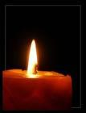
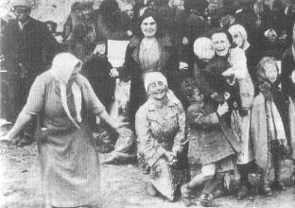
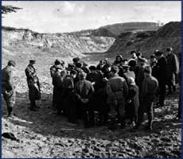
Люди металися з одного місця на інше, як збожеволілі, крики приречених і автоматні черги злилися в суцільний гул .

Slide 12
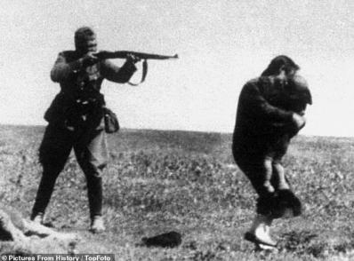
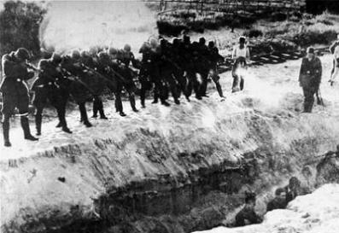
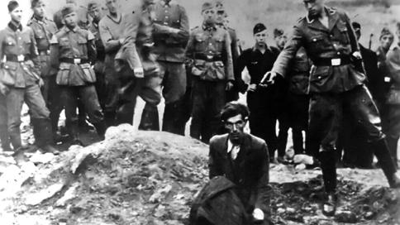
Керівництво айнзацкоманди доповіло у Берлін, що 29 і 30 вересня 1941 р. розстріляли 33 771 мирних жителів Києва, переважно євреїв.

Slide 13
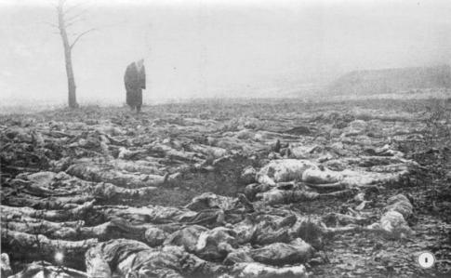
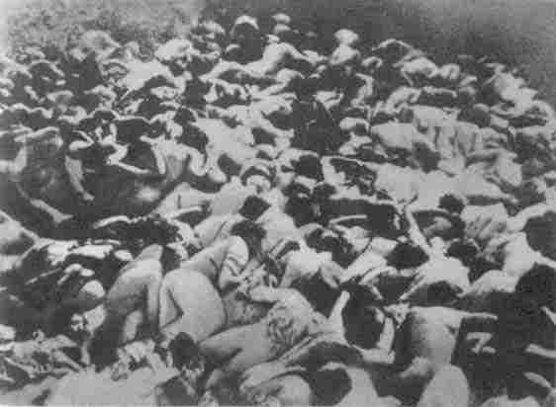
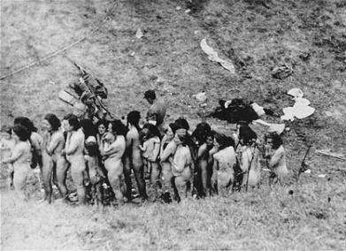
Розстріли тривали протягом п’яти днів…

Slide 14
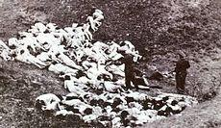
Документальне фото голокосту євреїв. Київ,1941р.

Slide 15
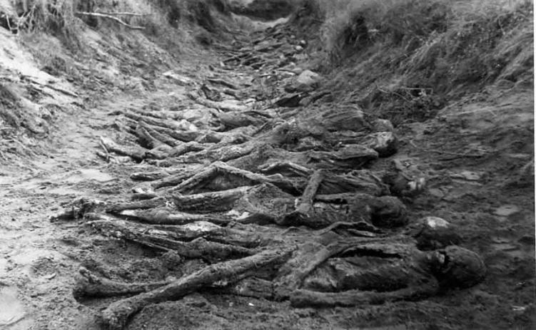
На кінець п'ятого дня Київ став містом, «вільним від євреїв» - «юденфрай».

Slide 16
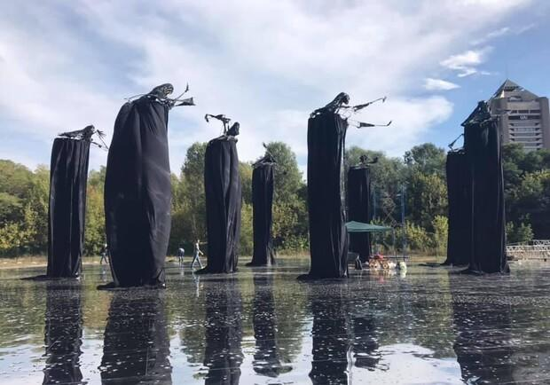

Slide 17
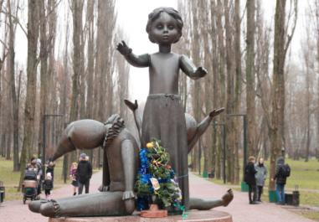
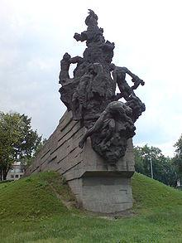
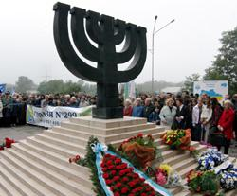
Пам'ятник дітям,
знищеним у Бабиному Ярі
Пам'ятник радянським громадянам
і військовополоненим, розстріляним
німецькими фашистами
в Бабиному Ярі
Менора.
Пам'ятник знищеним
у Бабиному Ярі євреям

Slide 18
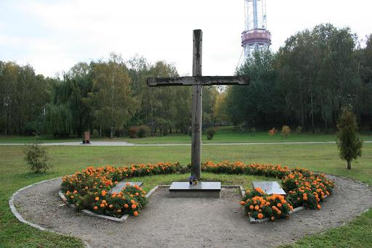

Slide 19
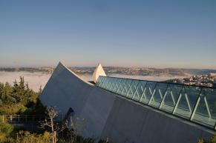
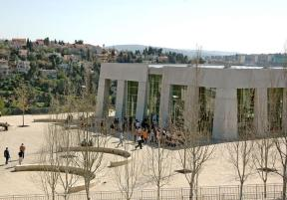
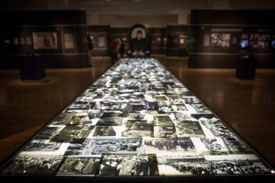
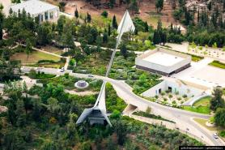
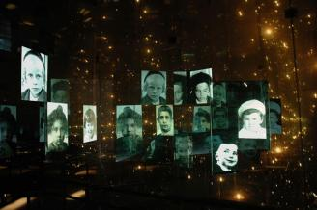
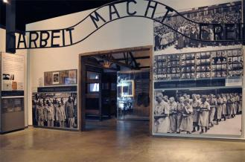
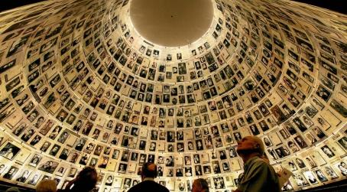
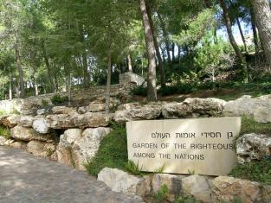

Slide 20
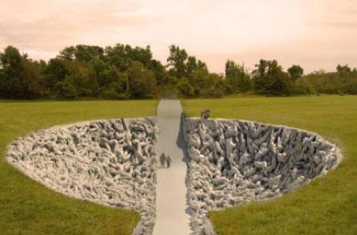
«Реквієм»
Пам’ятник-проект загиблим у Бабиному Яру
за підтримки фундації «Україна-США»

Slide 21

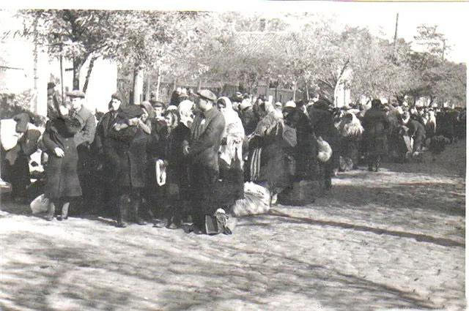

Slide 22
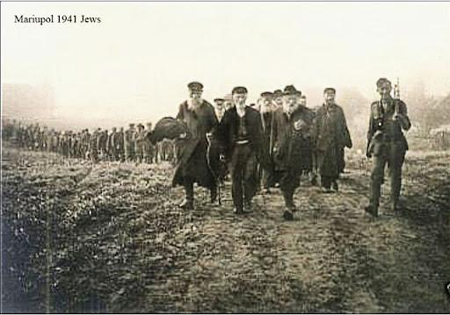
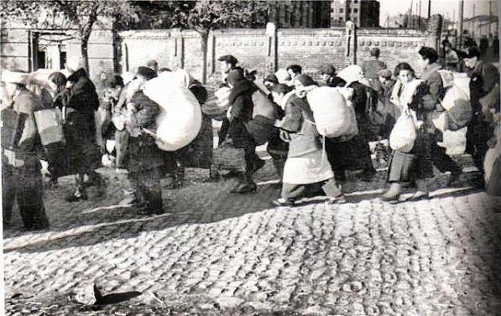
Початок Голокосту в Маріуполі

Slide 23
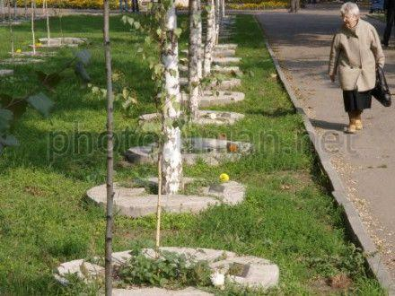
Всесвітньо відомий меморіалльний комплекс історії Голокосту «Яд Вашем» (Йерусалим) протягом 1995-2004 років надав 16 маріупольцям почесне звання «Праведник миру» за врятування евреїв Маріуполя з занесенням їх імен на почесну дошку меморіалу
1.Яким Олейніченко
2.Прасковья Олейніченко
3.Віктор Олейніченко
4.Валентина Олейніченко
5.Зінаїда Ващенко
6.Людмила Ващенко
7.Андрій Сіроштан
8.Іван Сіроштан
9.Прасковья Сіроштан
10.Олександр Полугородник
11.Олександра Полугородник
12.Ігор Полугородник
13.Валентин Полугородник
14.Віра Олійник
15.Валентина Людвінська
16.Марія Алаташева

Slide 24
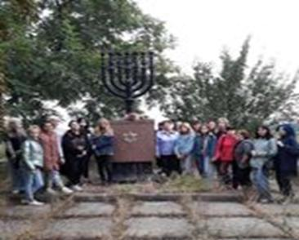
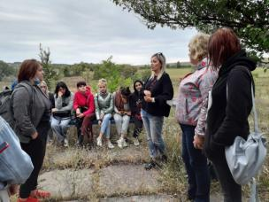
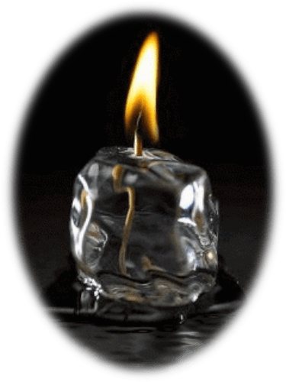
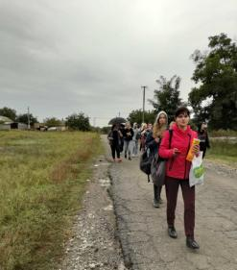
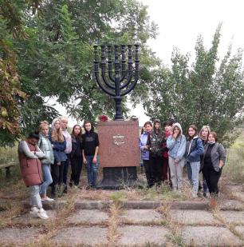
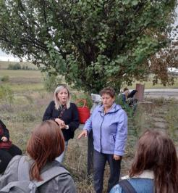
Екскурс здобувачів освіти МПМЛ
до пам’ятного місця розстрілу євреїв
в с. Агробаза (Бердянське)

Slide 25
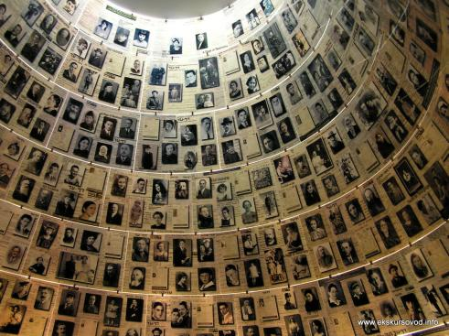
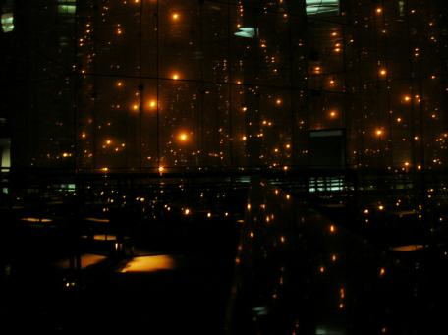
Час може зарубцювати рани. Та він безсилий загасити нашу пам’ять. Шовінізм не можна перемогти лише силовими чи чисто політичними методами. Боротьба з цим злом проходить через душі людей. Крапку може поставити лише перемога людського розуму та волі.

Slide 26

ЖИВИ і
ВіЧНО
ПАМ’ЯТАЙ

